Slide 1
FORMATION INITIALE DES CONSEILLERS ET DES MANAGERS DE CAREER CENTER
Module : SE FAMILIARISER AVEC Le fonctionnement d’un career center et le kit career center
Présentation du kit career center

Slide 2
Objectifs
Présenter clairement la mission d’un Career Center, les acteurs et leurs champs d’action respectifs, les services offerts et les outils de gestion.
Se familiariser avec le Kit Career Center physique et ses outils
Maitriser l’architecture du site www.kitcareercenter.ma et naviguer sur le site de façon autonome.
Maitriser le cycle de vie d’un Career Center et les différentes étapes liées à la préparation, au lancement et au développement d’un Career Center
Développer ses connaissances sur les principaux aspects liés à la vie et au fonctionnement d’un Career Center : les services (de base et complémentaires), la mobilisation des jeunes, la mobilisation du secteur privé, les modalités de gestion d’un Career Center, le programme jeunes Ambassadeurs

Slide 3
DEROULEMENT DE LA JOURNEE
Débrief de la visite des Career Centers pilotes
Formation initiale J+3 : activité bilan
Découverte du Kit Career Center (mallette physique)
Activité sur la frise chronologique d’un Career Center
Kit Career Center en ligne : activité « Les experts Career Center » (apprentissage collaboratif)

Slide 4
½ JOURNEE D’IMMERSION DANS UN CAREER CENTER PILOTE
LE GRAND DEBRIEF
Points à aborder :
Les personnes rencontrées (fonction, rôle au sein du Career Center)
Activités/services observés
Espace physique
Ce qui a surpris/marqué/le plus plu
Ce qui aurait gagné à être davantage exploré
Les idées/suggestions pour les prochaines visites

Slide 5
3ème jour de formation : on fait le point!
Activité : En 5 minutes max, vous présentez le Career Center de façon la plus complète possible à quelqu’un qui n’en a jamais entendu parler. Vous présentez la genèse du projet, la mission du Career Center, les acteurs, l’écosystème, les services offerts et les outils de gestion.
Vous pouvez vous aider des ressources suivants :
Manuel du participant module – Introduction générale au Career Center
Manuel du participant module – Suivi & Evaluation & Management Tool
L’expérience de la ½ journée d’immersion dans les Career Center pilotes
L’affiche « Un Career Center, c’est »
L’affiche « Les services du Career Center »
Le Career Center virtuel www.careercenter.ma
Temps de préparation : 20 minutes
Présentation : 5 minutes maximum + réponse à 5 minutes de questions de l’audience qui vous demandera des précisions.

Slide 6
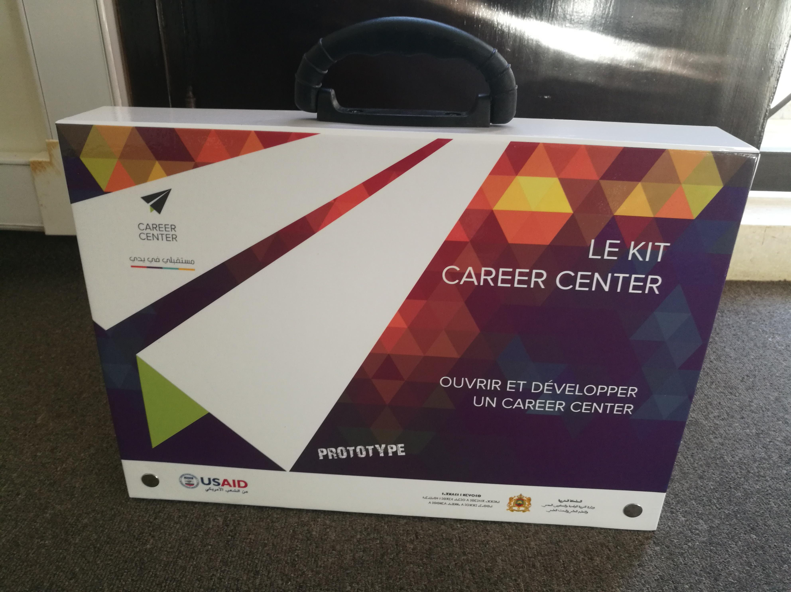
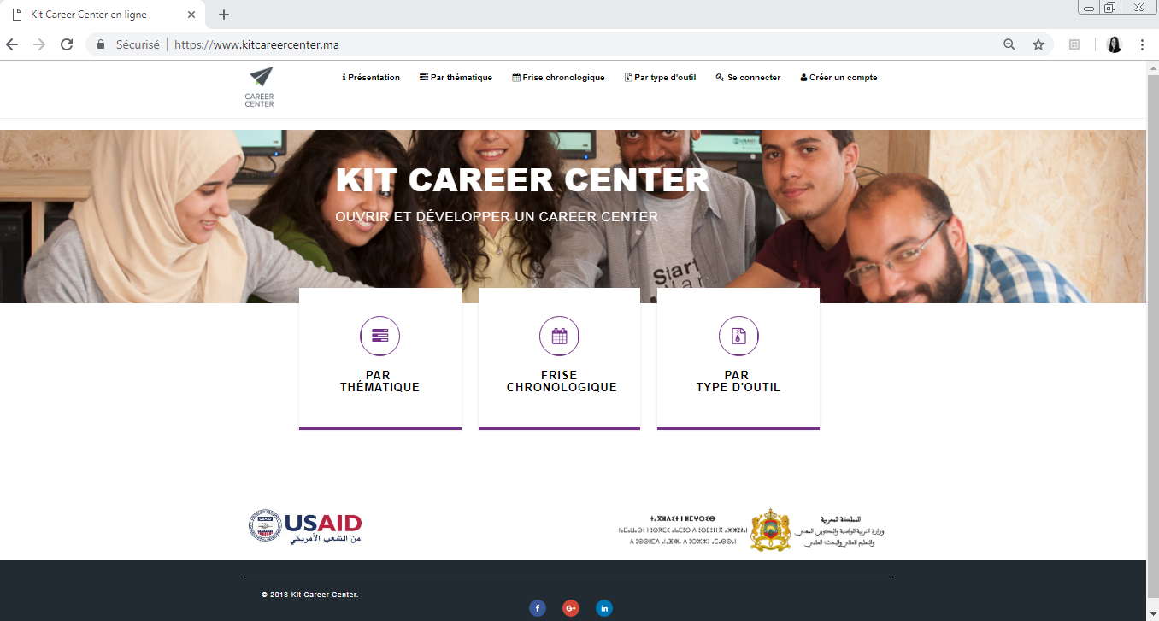
A LA DECOUVERTE DU KIT CAREER CENTER
Basé sur l’expérience des six Career Centers pilotes et sur les meilleures pratiques internationales des centres de carrière à l’étranger
Documente la création d’un Career Center depuis sa phase de préparation jusqu’à sa phase développement. Il propose des conseils opérationnels, des guides de bonnes pratiques et des outils clé-en-main pour accompagner, pas à pas, les institutions dans la réalisation de leur projet.
A l’usage de toute institution qui souhaite implanter un Career Center en toute autonomie.
Une mallette qui regroupe des documents
Un portail numérique www.kitcareercenter.ma

Slide 7
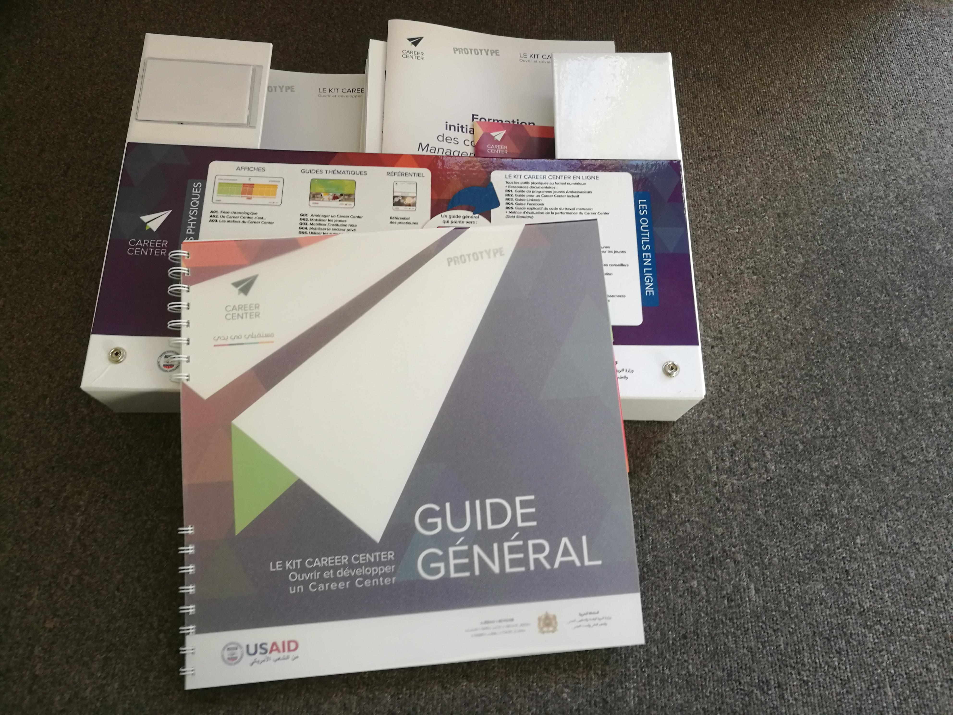
Le GUIDE GENERAL

Slide 8
Les affiches

Slide 9
Les dépliants Thématiques

Slide 10
Les GUIDES Thématiques

Slide 11
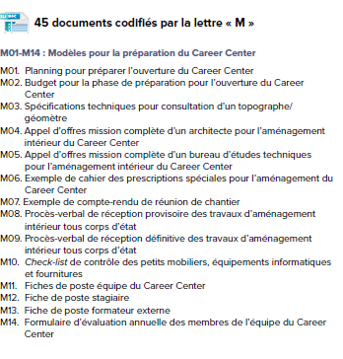
La clé USB avec les modèles de documents

Slide 12
Le référentiel des procédures
31 procédures codifiées par la lettre « P »

Slide 13
Le kit career center en ligne www.KITCAREERCENTER.MA

Slide 14
Le kit career center en ligne www.KITCAREERCENTER.MA

Slide 15
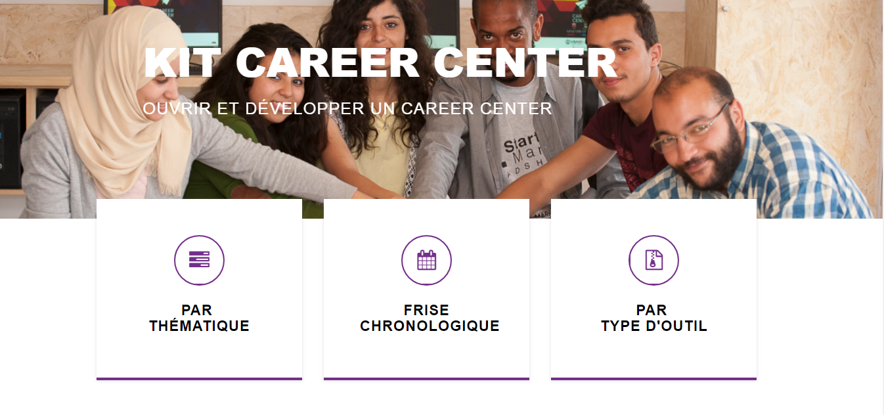
Le kit career center en ligne : 3 ENTREES POSSIBLES
1
2
3

Slide 16
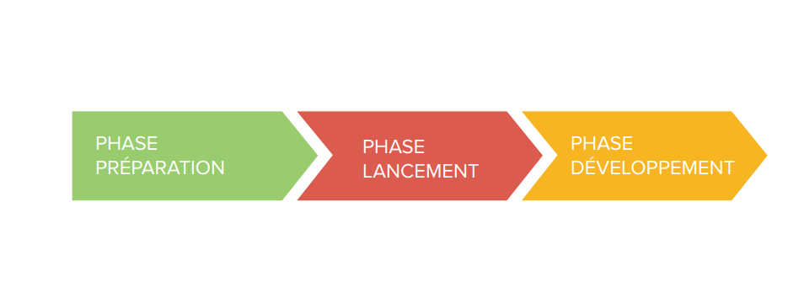
EXPLORER LA FRISE CHRONOLOGIQUE : JEU DE RAPIDITE

Slide 17
Activité : les experts career centers
Thématiques :
Les services du Career Center
Les modalités de gestion d’un Career Center
La mobilisation des jeunes
La mobilisation du secteur privé
Le programme jeunes Ambassadeurs

Slide 18
DES QUESTIONS?

Slide 19
MERCI!

